Slide 1


JavaScript进阶（ES6）
---Promise与异步编程

Slide 2
内容提纲
Promise 概念及语法
Promise 原型方法及静态方法
Promise 综合案例

Slide 3
Promise概念及语法
JS异步几种形式 - 回调函数（简单容易理解，但耦合太紧密、多层回调时流程混乱不利于理解与维护） - 事件监听（可绑定多个事件相应函数，但事件驱动，会使运行流程的清晰度下降） - 订阅发布（观察者模式，与“事件监听”类似，通过常“消息中心”监控程序的运行） - Promise（以同步思维方式编写异步代码，便于对代码的理解、代码追踪及异常捕获）
使用Promise的含义及作用 - Promise 对象保存着某个未来才会结束的事件（通常是一个异步操作）的结果，可获取异步消息 - Promise 对象是一个代理对象，被代理的值在Promise对象创建时可能是未知的 - Promise 为异步操作的两种状态成功(fulfilled)和失败(rejected)分别绑定相应的处理方法 - Promise 让异步方法可以像同步方法那样返回值，是一个能代表未来出现的结果的promise对象 - Promise 对象可以类比订餐时给的订餐票（有了订餐票就可以畅想之后的行为）
Notes:
增加 max（1,0,0）实例，增加逻辑判断

Slide 4
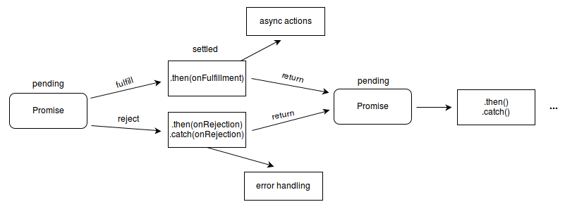
Promise概念及语法
Promise中的几个基本概念 - Promise对象中的执行器executor（有 resolve 和 reject 两个参数的函数 ，创建时会立即执行） - Promise对象有三种状态（pending进行中、fulfilled已成功、rejected已失败） - Promise对象的状态不受外界影响，只有异步操作的结果，可以决定当前应该为哪一种状态 - 状态之间可能发生的两种状态转换（pending ->fulfilled 或者 pending ->rejected） - 状态发生转换后Promise 对象的 then 方法绑定的处理方法（handlers ）就会被调用
Notes:
增加 max（1,0,0）实例，增加逻辑判断

Slide 5
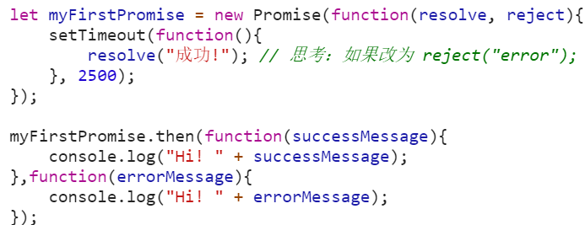
Promise概念及语法
Promise基本语法 - 通过Promise构造函数创建Promise对象，参数为一个函数对象（执行器executor） - 执行器executor包含两个参数，即resolve 和 reject 两个函数（由引擎提供） - 指定Promise状态转换后的then（接收两个回调函数作为参数）、catch方法、finally方法
Promise的状态一旦改变就无法再次改变
then和catch返回值为Promise对象，可进行链式调用
参见实例demo1 Pomise基本语法
Notes:
增加 max（1,0,0）实例，增加逻辑判断

Slide 6
内容提纲
Promise 概念及语法
Promise 原型方法及静态方法
Promise 综合案例

Slide 7
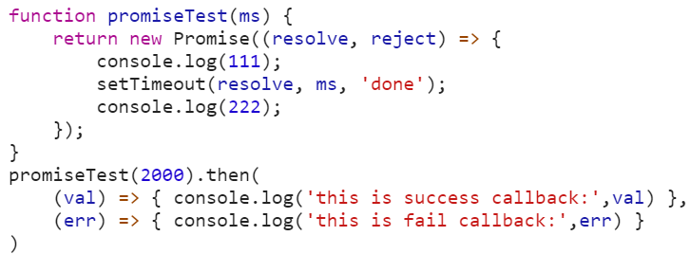
Promise原型方法及静态方法
Promise原型方法（Promise.prototype.then） - Promise.prototype.then( )接收两个函数作为参数，分别用来响应fulfilled状态和rejected状态 - Promise.prototype.then( )第二个参数可选，then返回的结果为Promise对象
参见实例demo2 Pomise原型方法then Part1
Notes:
增加 max（1,0,0）实例，增加逻辑判断

Slide 8
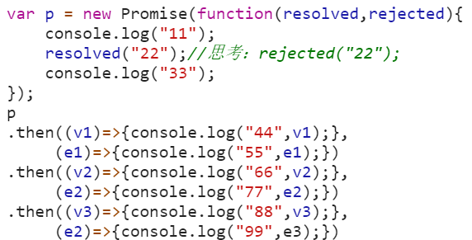
Promise原型方法及静态方法
Promise原型方法（Promise.prototype.then） - Promise.prototype.then( )返回的结果为Promise对象，可以进行链式调用
参见实例demo2 Pomise原型方法then Part2
Notes:
增加 max（1,0,0）实例，增加逻辑判断

Slide 9
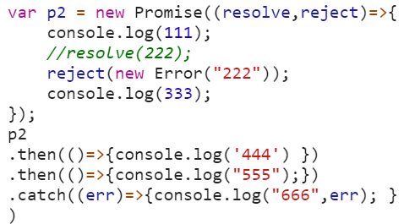
Promise原型方法及静态方法
Promise原型方法（Promise.prototype.catch/finally） - Promise.prototype.catch()的作用是捕获Promise的错误，与then()的rejected回调作用几乎一致 - Promise的抛错具有冒泡性质，能够不断传递，这样就能够在下一个catch()中统一处理这些错误 - 建议不要使用then()的rejected回调，而是统一使用catch()来处理错误 - catch()中也可以抛出错误，抛出的错误会在下一个catch中被捕获处理，因此可以再添加catch( )
注意：避免then中的rejected回调和catch同时使用
参见实例demo3 Pomise原型方法catch和finally
Notes:
增加 max（1,0,0）实例，增加逻辑判断

Slide 10
Promise原型方法及静态方法
Promise静态方法（Promise.resolve） - Promise.resolve方法返回一个Promise对象（该Promise对象的状态由给定value决定） - 参数若是Promise对象则直接返回这个Promise对象 - 参数若是带有then方法的对象，返回的Promise对象的最终状态由then方法执行决定 - 参数若为空，基本类型或不带then方法的对象时，返回的Promise对象状态为fulfilled，并且 将该value传递给对应的then方法 - 通常而言，如果不知道一个值是否是Promise对象，使用Promise.resolve(value) 来返回一个Promise对象,这样就能将该value以Promise对象形式使用
Promise静态方法（Promise.reject） - 方法返回一个带有拒绝原因reason参数的Promise对象
Notes:
增加 max（1,0,0）实例，增加逻辑判断

Slide 11

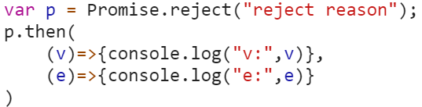
Promise原型方法及静态方法
Promise静态方法（Promise.resolve）案例
Promise静态方法（Promise.reject）案例
参见实例demo4 Pomise静态方法resolve和reject
Notes:
增加 max（1,0,0）实例，增加逻辑判断

Slide 12
Promise原型方法及静态方法
Promise静态方法（Promise.all） - 这个方法返回一个新的Promise对象，Promise.all方法的参数为Promise对象数组 - 该Promise对象在iterable参数对象里所有的Promise对象都成功的时候才会触发成功 - 只要有任何一个iterable里面的promise对象失败则立即触发该Promise对象的失败 - 这个新的Promise对象在触发成功状态以后，会把一个包含iterable里所有Promise返回值的数组 作为成功回调的返回值，顺序跟iterable的顺序保持一致 - 如果这个新的Promise对象触发了失败状态，它会把iterable里第一个触发失败的Promise对象的 错误信息作为它的失败错误信息
Promise静态方法（Promise.race） - 参数为Promise对象数组，参数里的任意一个子Promise成功或失败后，父Promise马上也会用子Promise的成功返回值或失败详情作为参数调用父Promise绑定的相应句柄，并返回该promise对象
Notes:
增加 max（1,0,0）实例，增加逻辑判断

Slide 13
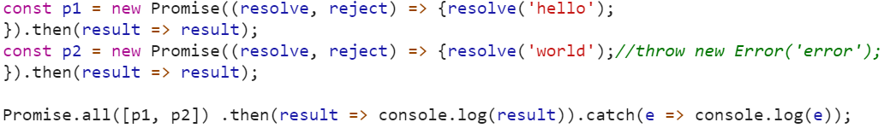
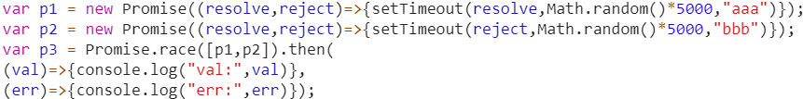
Promise原型方法及静态方法
Promise静态方法（Promise.all）案例
Promise静态方法（Promise.race）案例
参见实例demo5 Pomise静态方法all和race
Notes:
增加 max（1,0,0）实例，增加逻辑判断

Slide 14
内容提纲
Promise 概念及语法
Promise 原型方法及静态方法
Promise 综合案例

Slide 15
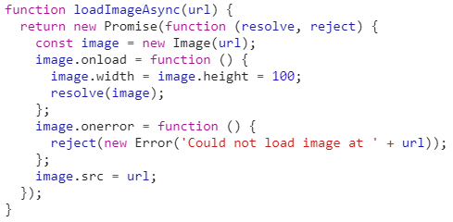
Promise综合案例
更多案例参见 Demo06 Promise案例
Notes:
增加 max（1,0,0）实例，增加逻辑判断

Slide 16

Thank You！

Slide 17
Promise补充
Promise参考链接 https://developer.mozilla.org/zh-CN/docs/Web/JavaScript/Reference/Global_Objects/Promise https://segmentfault.com/a/1190000010399626 https://segmentfault.com/a/1190000007678185
作业（学习在线视频和Promise相关博客） https://www.imooc.com/learn/949 https://www.jianshu.com/p/c98eb98bd00c https://segmentfault.com/a/1190000007678185
Notes:
增加 max（1,0,0）实例，增加逻辑判断

